Slide 1
الإصابات الناجمة عن الحوادث خلال مرحلة الطفولة
برنامج توفير أمن الطفل
مشروع SIHHAT
دعم الخدمات الصحية للمهاجرين في تركيا
المديرية العامة للصحة العامة رئاسة دائرة صحة الأطفال والمراهقين

Slide 2
ما هو الحادث؟
حدث غير مخطط له
غير متوقع
يظهر بشكل مفاجئ
يمكن له أن يؤدي إلى إصابة أو ضرر أو خسارة أشخاص / ممتلكات ومن الممكن منع وقوعه.
مشروع SIHHAT
دعم الخدمات الصحية للمهاجرين في تركيا
المديرية العامة للصحة العامة رئاسة دائرة صحة الأطفال والمراهقين

Slide 3
ما هي الإصابة؟
هي الحالة التي تنجم عن تعرض جسم الانسان
بشكل "متعمد" أو "غير متعمد"
أو التأثر بالطاقة الحرارية أو الميكانيكية أو الكهربائية أو الكيميائية أو
إزالة العناصر الحيوية كالأكسجين والحرارة.
مشروع SIHHAT
دعم الخدمات الصحية للمهاجرين في تركيا
المديرية العامة للصحة العامة رئاسة دائرة صحة الأطفال والمراهقين

Slide 4
لماذا هي مهمة؟
على مستوى جميع أنحاء العالم
تعد الإصابات المنزلية المنزلية من بين الأسباب الثلاثة الأولى لمراجعات طوارئ للأطفال.
إن عدد الأطفال الذين يموتون بسبب الإصابات في المنزل سنوياً أعلى من عدد الأطفال الذين يموتون بسبب أمراض مثل ابيضاض الدم والتهاب السحايا.
يحدث 70-75% من إصابات مرحلة الطفولة داخل المنزل أو في محيطه القريب.
تحدث 58% من الإصابات عندما يكون الطفل بجوار شخص بالغ.
مشروع SIHHAT
دعم الخدمات الصحية للمهاجرين في تركيا
المديرية العامة للصحة العامة رئاسة دائرة صحة الأطفال والمراهقين

Slide 5
لماذا هي مهمة؟
على مستوى جميع أنحاء العالم
إن 70% من الأطفال الذين يموتون نتيجة الإصابات داخل المنزل تقل أعمارهم عن 4 سنوات
إن سبب وفاة 44% من الأطفال الذين تتراوح أعمارهم بين 1-4 سنوات هي الإصابات.
يموت 830.000 طفل سنوياً و2400 يومياً بسبب الإصابات.
إن 80% من الإصابات القاتلة تحدث في البلدان النامية
مشروع SIHHAT
دعم الخدمات الصحية للمهاجرين في تركيا
المديرية العامة للصحة العامة رئاسة دائرة صحة الأطفال والمراهقين

Slide 6
أكثر الإصابات شيوعاً
نتيجة للسقوط
التسمم
الحروق
الغرق في الماء / الغرق
الجروح
حوادث السير
عضة الحيوان
العنف
مشروع SIHHAT
دعم الخدمات الصحية للمهاجرين في تركيا
المديرية العامة للصحة العامة رئاسة دائرة صحة الأطفال والمراهقين

Slide 7
الإصابات وفقاً للمجموعات العمرية
الاختناق في المنزل، السقوط، الحروق، التسمم، القطع ...
لدى الأطفال
السقوط أثناء اللعب، التسمم، الحروق، القطع، حوادث السير ...
في مرحلة اللعب
في المدرسة، الشارع، أماكن ممارسة الرياضة، حوادث السير، الإصابات الرياضية، سلوكيات المخاطرة.
في مرحلة المراهقة
مشروع SIHHAT
دعم الخدمات الصحية للمهاجرين في تركيا
المديرية العامة للصحة العامة رئاسة دائرة صحة الأطفال والمراهقين

Slide 8
أين تحدث الإصابات؟
الإصابة
المدرسة
الشارع، الحي
المنزل
(الصالون، المطبخ، الحديقة، غرفة النوم، الشرفة، الحمام، المرآب)
المرآب، مكان ممارسة الرياضة
بالقرب من الماء (بحر، مسبح)
منطقة الزراعة
مشروع SIHHAT
دعم الخدمات الصحية للمهاجرين في تركيا
المديرية العامة للصحة العامة رئاسة دائرة صحة الأطفال والمراهقين

Slide 9
ما هي العوامل البيئية؟
الظروف البيئية
القوانين
التطبيقات
قواعد المجتمع
الإعلانات (التشجيع على السلوك الخطير)
.....
مشروع SIHHAT
دعم الخدمات الصحية للمهاجرين في تركيا
المديرية العامة للصحة العامة رئاسة دائرة صحة الأطفال والمراهقين

Slide 10
لماذا هي شائعة لدى الأطفال؟
يودون التجريب
لا يعرفون الخطر ولا يفهمونه
لا يستطيعون أن يفكروا بأنهم قد يلحقوا ضرراً بأنفسهم
يقومون بالتقليد
إنهم فضوليون
يودون التعلم
يودون اللمس
يودون التذوق
مشروع SIHHAT
دعم الخدمات الصحية للمهاجرين في تركيا
المديرية العامة للصحة العامة رئاسة دائرة صحة الأطفال والمراهقين

Slide 11
يمكننا منع أطفالنا من التعرض للإصابات أو الموت أو الإصابة بالإعاقة عبر تدابير بسيطة.
البالغون هم المسؤولون عن إصابات الأطفال
مشروع SIHHAT
دعم الخدمات الصحية للمهاجرين في تركيا

Slide 12
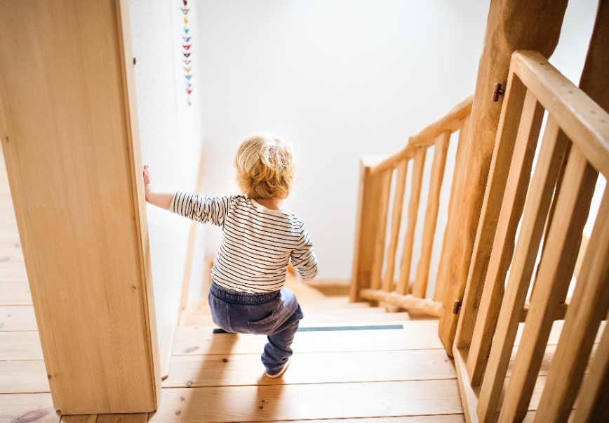
حالات السقوط
هي الإصابات الأكثر شيوعاً اعتباراً من مرحلة الزحف.
تشكل الإصابات المنزلية العدد الأكبر من حالات مراجعة خدمات الطوارئ ومعظم الإصابات المنزلية هي حالات السقوط.
إن فتحة بمقدار 10-15 سم كافية لسقوط طفلكم من فتحة النافذة أو الباب.
مشروع SIHHAT
دعم الخدمات الصحية للمهاجرين في تركيا

Slide 13
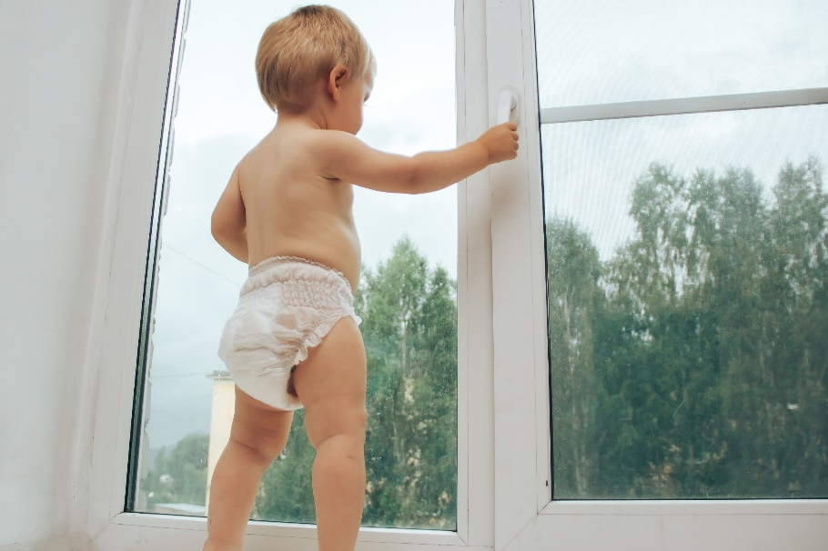
السقوط من مكان عالٍ
الأسقف المستوية للمباني التي ليس لها أسقف
النوافذ التي ليس لها درابزين
السلالم التي ليس لها درابزين
الشرفات التي ليس لها درابزين
فراغ المصاعد
الجدران العالية
الأشجار
كراسي الإطعام
مشروع SIHHAT
دعم الخدمات الصحية للمهاجرين في تركيا
المديرية العامة للصحة العامة رئاسة دائرة صحة الأطفال والمراهقين

Slide 14
الوقاية من حالات السقوط - I
يجب أن يكون هناك درابزين على جوانب السلالم داخل المنزل وخارجه.
قوموا ببناء بوابات أمنية على مداخل ومخارج السلالم
يجب أن تكون حواف سرير الطفل ذات حماية
يجب أن تكون المسافة بين قضبان السور ضيقة بحيث لا تسمح بدخول الرأس ( 6 سم كحد أقصى)
مشروع SIHHAT
دعم الخدمات الصحية للمهاجرين في تركيا
المديرية العامة للصحة العامة رئاسة دائرة صحة الأطفال والمراهقين

Slide 15
الوقاية من حالات السقوط - II
لا تستخدموا المشاية
قوموا بتثبيت السجاد والموكيت لمنع انزلاقها
ضعوا الأثاث والمفروشات والكراسي والأسرّة بعيداً عن النوافذ
قوموا بوضع أقفال أمان على النوافذ
لا تفارقوا طفلك ولو لفترة قصيرة عند تغيير الحفاضات
تجنبوا استخدام الأسرّة ذات الطابقين
مشروع SIHHAT
دعم الخدمات الصحية للمهاجرين في تركيا
المديرية العامة للصحة العامة رئاسة دائرة صحة الأطفال والمراهقين

Slide 16
حالات السقوط
لا بد من تقييم الطبيب عند ظهور واحد على الأقل من الأعراض التالية:
فقدان الوعي
الإقياء
الشرود
المشاكل في المشي والرؤية
النزف من الفم أو الأذن
في حالات السقوط من مكان عالٍ.
مشروع SIHHAT
دعم الخدمات الصحية للمهاجرين في تركيا
المديرية العامة للصحة العامة رئاسة دائرة صحة الأطفال والمراهقين

Slide 17
حالات التسمم
أنواع التسممات
التسمم بالمواد الكيميائية الخطرة
التسممات الدوائية
التسمم بالمواقد والسخانات
شائعة في الفئة العمرية 2-5 سنوات
إن الفضول
وتقليد الكبار
والبيئة غير الآمنة هي العوامل الأكثر أهمية
مشروع SIHHAT
دعم الخدمات الصحية للمهاجرين في تركيا
المديرية العامة للصحة العامة رئاسة دائرة صحة الأطفال والمراهقين

Slide 18
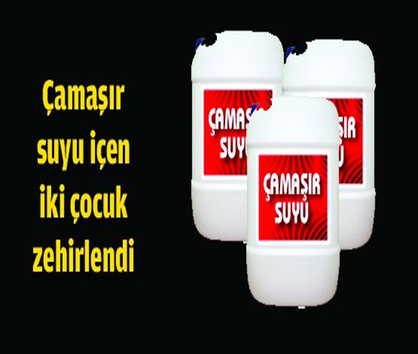
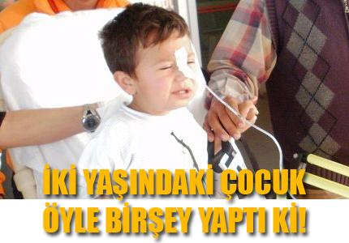
تسمم الرضيع البالغ من العمر سنة واحدة الذي شرب مبيداً حشرياً
تسمم طفلين قاما بشرب سائل الغسيل
عندما ظن قاتل الذباب ماءً
تسمم الطفل الذي شرب دواء القمل
قام الطفل البالغ من العمر سنتين بفعل شيء غريب!
مشروع SIHHAT
دعم الخدمات الصحية للمهاجرين في تركيا

Slide 19
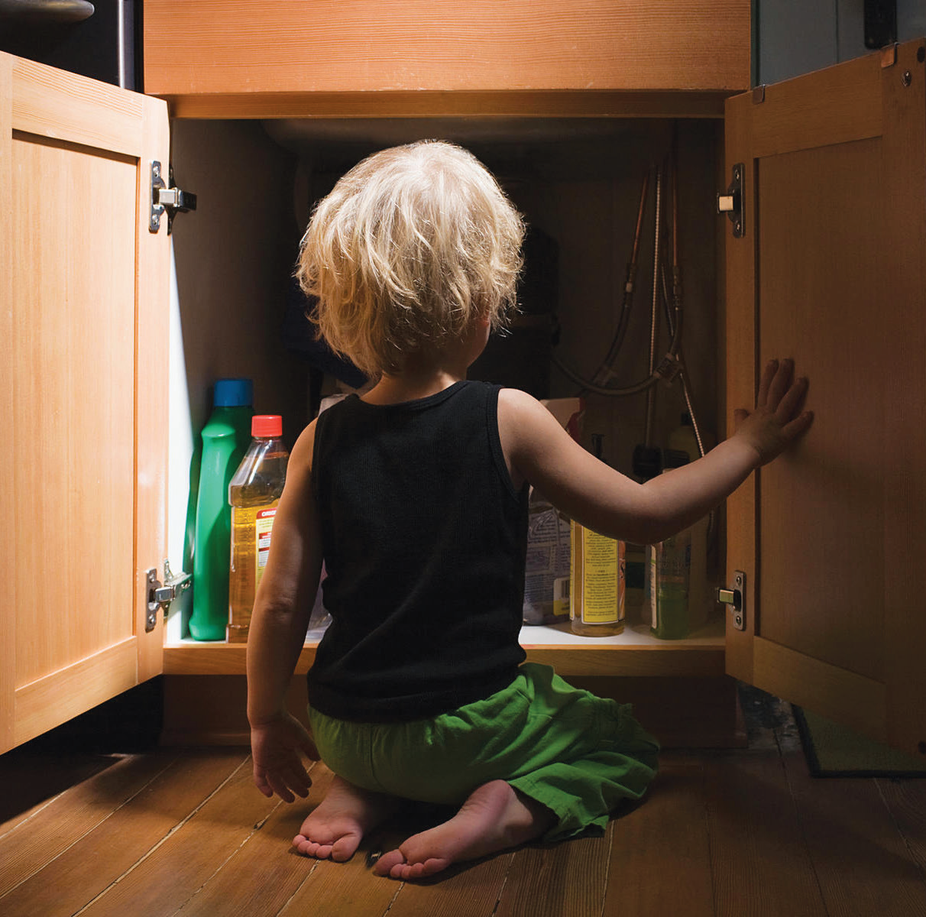
إن المواد المسببة للتآكل مثل حمض كلور الماء وسوائل الغسيل خطيرة جداً !!!! احفظوها بعيداً عن متناول أيدي الأطفال بشكل مؤكد
قوموا بتخزين مواد التنظيف (جميع المنظفات) في علبها الأصلية
فضلوا استخدام مواد التنظيف ذات الأغطية الواقية من الأطفال.
احتفظوا بجميع المواد الكيميائية الخطرة الخاصة بالسيارات والحدائق (المازوت وزيت المحركات ومبيدات الفئران والحشرات والمبيدات الزراعية وما إلى ذلك) في مكان مقفل.
لا تضعوا المبيدات الحشرية وسموم الفئران على أرضية منزلكم (سيسير طفلكم على المسار نفسه)
الوقاية من حالات التسمم - I
مشروع SIHHAT
دعم الخدمات الصحية للمهاجرين في تركيا

Slide 20
لا تدعوا الأدوية في مكان مفتوح ولا تدعوا علب الأدوية والزجاجات في الوسط حتى وإن كانت فارغة.
لا تحتفظوا بالأدوية في محفظتكم بما في ذلك الأسبرين والفيتامينات.
احتفظوا بجميع الشرابات والأقراص في عبواتها الأصلية
لا تشربوا طفلكم دواءً في الظلام (جرعة خاطئة / دواء خاطئ!)
لا تقولوا للطفل أبداً بأن الدواء هو سكر
إن كان لديكم ضيف يتناول الأدوية، تأكد من وجود دوائه في حقيبته.
الوقاية من حالات التسمم - II
مشروع SIHHAT
دعم الخدمات الصحية للمهاجرين في تركيا

Slide 21
الطفل الذي شرب مادة كيميائية
لا تجعلوه يتقيأ إطلاقاً!
لا تعطوه أي شيء عن طريق الفم!
قوموا بغسل الفم والمناطق المحيطة به إن كان هناك حرق واضح
اذهبوا به إلى أقرب مرفق صحي
المركز الوطني للإرشاد حول السموم
مشروع SIHHAT
دعم الخدمات الصحية للمهاجرين في تركيا

Slide 22
غاز أحادي أكسيد الكربون هو غاز سام يتواجد ضمن الدخان الناتج عن الاحتراق أو الاحتراق غير الكامل للوقود مثل الغاز الطبيعي والكيروسين والبنزين والغاز المعبأ والفحم والخشب.
يُعرف باسم "القاتل الصامت" لأنه عديم الطعم واللون والرائحة ولا يملك خاصية التخريش.
التسمم بالمواقد والسخانات
مشروع SIHHAT
دعم الخدمات الصحية للمهاجرين في تركيا

Slide 23
الوقاية من التسمم بأحادي أكسيد الكربون
قوموا بإجراء صيانة الأجهزة التي تعمل بالغاز الطبيعي كل عام
وفروا الأكسجين الكافي للأجهزة التي تعمل بالغاز الطبيعي
قوموا بتهوية الغرف التي تشعل فيها المواقد بشكل متكرر
تأكدوا من توصيل أنبوب المدخنة والموقد بشكل صحيح
لا تستخدم الكثير من الأكواع عند تركيب المواقد
تأكدوا من نظافة المداخن والأنابيب وعدم انسدادها
فليكن السخان ملبياً للمعايير
ضعوه في الشرفة أو في مكان جيد التهوية وليس في الحمام إن كان ذلك ممكناً.
قوموا بتهوية الحمام بشكل مناسب
إن أجهزة الكشف عن الغاز والدخان هي أجهزة رخيصة وبسيطة ويمكن لاستخدامها أن يكون منقذاً للحياة.
مشروع SIHHAT
دعم الخدمات الصحية للمهاجرين في تركيا

Slide 24
قوموا بتهوية الوسط
أبعدوا الشخص عن الوسط
لا تحركوه
اتصلوا بالـ 112
تأكدوا من التنفس ومن كون المجرى التنفسي مفتوحاً
في حالة التسمم بأحادي أكسيد الكربون
مشروع SIHHAT
دعم الخدمات الصحية للمهاجرين في تركيا

Slide 25
الغرق في الماء
الاختناق بجسم اجنبي عند الأطفال الصغار
الاختناق بسبب وضعية النوم الخاطئة على السرير لدى الرضع
حالات الاختناق
مشروع SIHHAT
دعم الخدمات الصحية للمهاجرين في تركيا

Slide 26
الغرق في الماء
وكالة أنباء إخلاص، نيسان 2014:
خبر محزن من بامير البالغ من العمر ثلاث سنوات ونصف والذي اختفى صباح أمس: عثر عليه ميتاً ضمن بركة الحديقة المجاورة.
أخبار قونية، تشرين الثاني 2018:
فقد Y.Ü.Ö. الذي سقط ضمن دلو مليء بالماء داخل حمام منزلهم الكائن في منطقة سيد شهير في قونية حياته غرقاً.
صحيفة راديكال، تشرين الأول 2014:
سقطت إحدى توأمتينE.H. ، البالغة من العمر 13 شهراً في دلو مليء بالماء في الحمام في لحظة لم يلاحظها فيها والدها ووالدتها.
اتصلت الأم التي عثرت على طفلتها دون حركة في الدلو وقامت بإخراجها بخدمة الطوارئ 112. فارقت الطفلة الصغيرة الحياة على الرغم من التدخل الذي قامت به الفرق الطبية.
صحيفة ملييت، كانون الأول 2004:
عثرت الأم التي وضعت طفلها البالغ من العمر 10 أشهر لينام على الأريكة وخرجت إلى الشرفة لتعليق الغسيل على طفلها راقداً دون حراك ضمن حوض الغسيل الذي تركته بجوار الأريكة عند عودتها. كان طفلها قد مات في شبر ماء.
مشروع SIHHAT
دعم الخدمات الصحية للمهاجرين في تركيا

Slide 27
الوقاية من الغرق في الماء
لا تكن هناك أحواض ودلاء مليئة بالماء لأن الرضع / الأطفال الصغار يمكن لهم أن يغرقوا حتى في القليل من الماء
يجب إغلاق باب الحمام وغطاء المرحاض دائماً
ينبغي عدم ترك الأطفال لوحدهم بجوار المسابح أو البحار أو المياه أو الوديان أو الأنهار بغض النظر عن أعمارهم.
إن كان هناك مسبح؛
يجب أن يكون هناك سياج حول المسبح بارتفاع لا يقل عن 120 سم بحيث لا يستطيع الطفل تسلقه؛ يجب أن يحتوي السياج أيضاً على باب يغلق ذاتياً ومزلاج قفل.
يجب أن تتوفر معدات الإنقاذ مثل الخطاف طويل الذراع وسترة النجاة وهاتف بالقرب من المسبح.
مشروع SIHHAT
دعم الخدمات الصحية للمهاجرين في تركيا

Slide 28
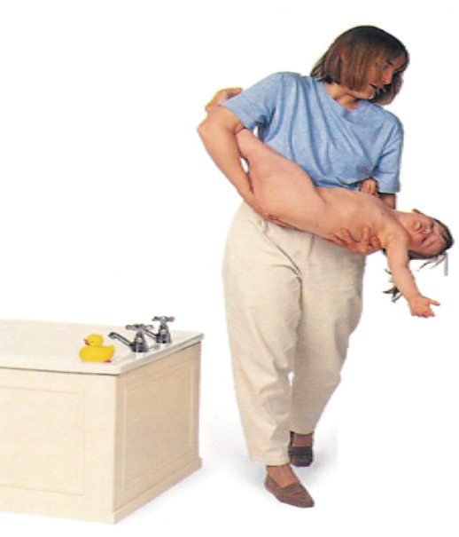
احرصوا على حمل الطفل بحيث يكون رأسه في مستوى أخفض من قفصه الصدري.
اتصلوا بالـ 112
لا تقوموا بقلب الطفل رأساً على عقب لإزالة الماء الذي دخل إلى الرئتين أبداً.
لا تضربوا على ظهره
لا ترجوه،
لا تهزوه!
الغرق في الماء
مشروع SIHHAT
دعم الخدمات الصحية للمهاجرين في تركيا

Slide 29
الاختناق بجسم أجنبي
إن إحدى الطرق التي يستكشف بها الرضع والأطفال الصغار العالم هي وضع الأشياء في أفواههم.
إن كل الأشياء ذات الحجم المناسب خطيرة.
الأغذية
أدوات الزينة
الألعاب
يمكنها الدخول إلى الرغامى !!!
الصورة 1. صورة الصدر الخلفية الأمامية للمريض الذي عثر على قطع من دبوس أمان في الرغامى والقصبة الرئيسية اليمنى لديه.
مشروع SIHHAT
دعم الخدمات الصحية للمهاجرين في تركيا

Slide 30
الوقاية من حالات الاختناق - I
لا تعطوا الأغذية التي قد تسد المجرى التنفسي للأطفال الذين تقل أعمارهم عن 4 سنوات.
لا تعطوا الأطفال ثماراً صلبة يصعب مضغها ببضعة أسنان (تفاح، كمثرى، إلخ) عندما يبدأون بتناول الأغذية الصلبة.
تأكدوا من عدم قدرة الأطفال على الوصول إلى المكسرات وأطباق الحلوى الأخرى في المنزل.
حاولوا ألا تحتوي ملابسه على شرائط وخيوط وأربطة وأزرار ومشابك وما إلى ذلك قدر الإمكان.
لا تتركوا الأشياء التي لها قطع صغيرة كالمسبحة والقلادة والمشبك والدبوس والمثبتات والبقوليات كالحمص والفاصولياء والبازلاء في الوسط
احتفظوا بالأكياس البلاستيكية والبالونات بعيدةً عن متناول أيدي الأطفال
مشروع SIHHAT
دعم الخدمات الصحية للمهاجرين في تركيا

Slide 31
الوقاية من حالات الاختناق - II
لا تستخدموا المسحوق لعلاج طفح منطقة الحفاض لدى الأطفال ولا تحتفظوا به في غرفة الرضيع / الطفل فقد يتسبب دخول المسحوق إلى الجهاز التنفسي بوفاة الطفل.
اتبعوا توصيات السن الخاصة بالشركة المصنعة عند شراء الألعاب؛ قد تحتوي بعض الألعاب على أجزاء صغيرة قد تسبب الاختناق؛ لا تكتفوا بقراءة العلب فحسب بل قوموا أنتم أيضاً بتفحص اللعبة من كل بد.
انتبهوا لوجود أجزاء مفقودة من لعبة طفلكم (عيون، مفصلات، بطاريات، إلخ)
علموا طفلكم الأكبر بأن يمكن لألعابه أن تشكل خطراً على أخيه
مشروع SIHHAT
دعم الخدمات الصحية للمهاجرين في تركيا

Slide 32
الوقاية من حالات الاختناق - III
ركزوا الفراش الذي بداخل السرير بشكل جيد على السرير بحيث لا تبقى فراغات على الجانبين؛ وإلا فقد يعلق الأطفال بين حافة السرير والفراش
فلتكن الشراشف والمفارش مشدودة على الدوام
لا تحتفظوا بالأشياء مثل ألعاب الأطفال والوسائد ودمى الحيوانات المحشوة على سرير الأطفال.
فليكن سرير طفلكم قاسياً واجعلوا طفلكم ينام على ظهره (يمكن له قلب وجهه للأسفل في الوضعية الجانبية)
قوموا بإزالة الألعاب المعلقة وزخارف سرير الأطفال وما شابه ذلك عندما يبدأ طفلكم بالزحف أو الوقوف
ارفعوا حبال الستائر بعيداً عن متناول أيدي الأطفال
يحب الأطفال اللعب بالحبال ولكن يمكن لهم أن يلفوها على رقابهم ويختنقوا
مشروع SIHHAT
دعم الخدمات الصحية للمهاجرين في تركيا

Slide 33
إن يختنق طفلكم بجسم أجنبي
لا تتدخلوا على الطفل الذي يسعل بشكل عفوي ويحاول التنفس
إن كان السعال غير كافٍ
إن ينقطع صوته
إن زاد ضيق التنفس
إن تطور الأزيز
إن لم يعد الشخص يستجيب
قوموا بالتدخل
مشروع SIHHAT
دعم الخدمات الصحية للمهاجرين في تركيا

Slide 34
إن يختنق طفلكم بجسم أجنبي
إن كان عمر طفلكم أقل من عام واحد؛
لا تحاولوا وضع إصبعكم في فم الطفل لإزالة ما ابتلعه أبداً.
ضعوا طفلكم على يدكم مع توجيه البطن والرأس نحو الأسفل، اضربوا بقوة على المسافة بين لوحي الكتف 5 مرات بالجزء الصلب من راحة يدكم.
اضغطوا على الصدر 5 مرات
اضربوا على الظهر 5 مرات
مشروع SIHHAT
دعم الخدمات الصحية للمهاجرين في تركيا

Slide 35
إن يختنق طفلكم بجسم أجنبي
اقلبوا طفلكم إن لم يخرج شيء بعد هذه الضربات الخمس واعثروا على الثلث السفلي من عظم القص وليس نهايته. ضعوا إصبعي يدكم هنا وطبقوا الحركة التي تم تطبيقها قبل قليل بالشكل نفسه على هذه المنطقة.
عودوا إلى ضربات الظهر مرة أخرى إن لم يخرج الجسم الأجنبي نتيجة لهذه الحركات التي ستطبقونها 5 مرات أيضاً.
استمروا بتطبيق هذه الحركات ما دام طفلك واعياً.
اتصلوا بالـ 112
اضغطوا على الصدر 5 مرات
اضربوا على الظهر 5 مرات
مشروع SIHHAT
دعم الخدمات الصحية للمهاجرين في تركيا
المديرية العامة للصحة العامة رئاسة دائرة صحة الأطفال والمراهقين

Slide 36
إن يختنق طفلكم بجسم أجنبي
إن كان عمر الطفل أكثر من 1 سنة؛
لا تحاول وضع إصبعكم في فم الطفل لإزالة ما ابتلعه أبداً.
قوموا بتطبيق مناورة هيمليك: عليكم إمساك طفلكم من الخلف والضغط على القفص الصدري مع دفع الحجاب الحاجز للأعلى بحيث ترسلون الضغط الموجود في الطرق الهوائية السفلية إلى الأعلى وتخرجون الجسم الأجنبي. يجب القيام بهذه الحركات من قبل شخص مطلع إن كان ذلك ممكناً.
اتصلوا بالـ 112
مشروع SIHHAT
دعم الخدمات الصحية للمهاجرين في تركيا

Slide 37
إن الوفيات الناجمة عن الحروق هي ثالث أكثر حالات الوفاة العرضية شيوعاً. تحدث 70% من حالات الحروق خلال السنوات الستة الأولى من العمر.
الحروق الحرارية
تتشكل نتيجةً للحرارة الرطبة (البخار، جميع أنواع السوائل والمياه المغلية، الزيت)
الحرارة الجافة (المعادن الساخنة، المكواة، اللهب، الشمس).
الحروق الكهربائية
الحروق الكيميائية
الحروق
مشروع SIHHAT
دعم الخدمات الصحية للمهاجرين في تركيا
المديرية العامة للصحة العامة رئاسة دائرة صحة الأطفال والمراهقين

Slide 38
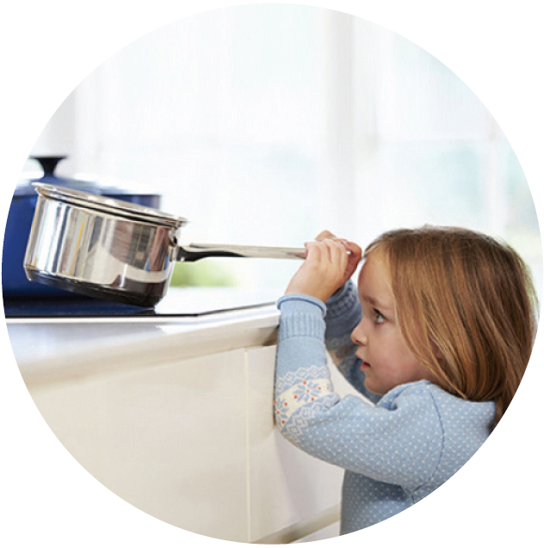
فارق الطفل الصغير الذي سقط في القدر الذي كان يطبخ فيه الفاصولياء من أجل حفل زفاف في منطقة طرسوس في مرسين الحياة محترقا.
فارق طفل سقط في قدر الحليب الساخن في شرناق الحياة محترقاً.
سقطت M.Ç. البالغة من العمر 4 سنوات والتي انتهزت فرصة عدم وجود والدتها التي أعدت الخبز في التنور الموجود داخل حديقة منزلهم وذهبت بالخبز إلى المنزل على رأس التنور وسقطت داخل التنور المشتعل الذي كانت تلعب حوله بعد أن فقدت توزانها.
الحروق
مشروع SIHHAT
دعم الخدمات الصحية للمهاجرين في تركيا
المديرية العامة للصحة العامة رئاسة دائرة صحة الأطفال والمراهقين

Slide 39
الوقاية من الحروق - I
يجب أن تكون حوامل القدور على الطرف المعاكس أثناء الطهي.
لا تحملوا طفلكم أو رضيعكم في حضنكم أثناء الطهي.
لا بد لكم من رؤية المكان الذي فيه طفلكم عندما تضطرون إلى المشي في المطبخ وفي يدكم شيء ساخن؛ لا تتعثروا به
لا تحملوا أو تشربوا المشروبات الساخنة (الشاي، القهوة، الحساء، إلخ.) بينما طفلكم موجود في حضنكم
لا تستخدموا أغطية الموائد؛ قد يسحبها طفلكم ويسكب على نفسه الأغذية الساخنة
لا تحضروا الأغذية والمشروبات الساخنة كالأواني وأباريق الشاي إلى المائدة إن كنتم تأكلون على الأرض.
مشروع SIHHAT
دعم الخدمات الصحية للمهاجرين في تركيا
المديرية العامة للصحة العامة رئاسة دائرة صحة الأطفال والمراهقين

Slide 40
الوقاية من الحروق - II
حافظوا على علب الكبريت والولاعات بعيداً عن متناول أيدي الأطفال
لا تتركوا الطفل لوحده في الحمام أو المطبخ ولو للحظة.
يجب ألا تكون المصابيح الليلية على مسافة قريبة من الأقمشة والستائر بحيث يمكنها ملامستها لأن المصابيح التي تسخن قد تحرق الأقمشة وتتسبب بنشوب حريق.
ضعوا كاشف دخان (إنذار غاز، إلخ) في غرفة نوم الطفل إن كان ذلك ممكناً.
قوموا بتأمين الموقد أو المدفأة أو المدفأة الجدارية بحيث لا يتمكن طفلكم من الوصول إليها
لا تسخنوا زجاجات حليب طفلكم في الميكروويف؛ يسخن الحليب بشكل غير متساوٍ وقد يحترق فم طفلكم
تحققوا من درجة حرارة ماء حمام الطفل بمرفقكم في كل مرة؛ قوموا بفتح الماء البارد أولاً ثم قوموا بتفتيره بالماء الساخن.
مشروع SIHHAT
دعم الخدمات الصحية للمهاجرين في تركيا
المديرية العامة للصحة العامة رئاسة دائرة صحة الأطفال والمراهقين

Slide 41
الوقاية من الحروق - III
احتفظوا بالبطاريات بعيداً عن متناول أيدي طفلكم لأنها قد تسبب حروقاً في حال وضعها في الفم
يمكن لطفلكم الوصول إلى المشروبات الساخنة من على كرسي الإطعام؛ كونوا حذري ولا تضعوا المشروبات الساخنة في متناول يديه
فضلوا جهازاً ينتج بخاراً بارداً ولا تستخدموا جهاز البخار الساخن عندما تحتاجون إلى استخدام البخار من أجل طفلكم بسبب خطر الإصابة بالحروق
افصلوا الأجهزة الكهربائية مثل آلة إعداد الصندويشات والخلاطات عن المقابس وحافظوا عليها
فضلوا المقابس المحمية ضد الأطفال أو المقابس ذات الأغطية
تأكدوا من إضافة مرحلات الوقاية من التسريب الكهربائي في المنزل
حافظوا على وجود مطفأة حريق في المطبخ وليعلم البالغون والأطفال طريقة استخدامها
احتفظوا بالمواد الكيميائية الخطرة من مواد التنظيف والمواد الخاصة بالسيارات والحدائق في مكان مقفل
مشروع SIHHAT
دعم الخدمات الصحية للمهاجرين في تركيا
المديرية العامة للصحة العامة رئاسة دائرة صحة الأطفال والمراهقين

Slide 42
الإسعافات الأولية في الحروق الحرارية
لا تفعلوا
لا تضعوا أي شيء على الجرح (اللبن، المرهم، معجون الطماطم، مسحوق الحروق، معجون الأسنان، إلخ).
لا تضعوا القطن على الجرح
لا تلمسوا الجرح
لا تفجروا الفقاعات التي تكونت
لا تقشروا الجلد
لا تضعوا الثلج على الجرح مباشرة
افعلوا
قوموا بخلع أو قص الملابس الموجودة على منطقة الحرق إن وجدت
قوموا بتبريد منطقة الحرق لمدة 10 دقائق على الأقل إلى أن يتوقف الألم:
ضعوا منطقة الحرق تحت الصنبور
اغمسوها في الماء البارد
ضعوا قماش بارد
قوموا بخلع المجوهرات مثل الخواتم والأساور والساعات قبل أن يبدأ التورم
قوموا بتغطية منطقة الحرق بقطعة قماش جافة ونظيفة
ارفعوا منطقة الحرق فوق مستوى القلب
راجعوا الطبيب في حال كان الحرق أكبر من راحة اليد
مشروع SIHHAT
دعم الخدمات الصحية للمهاجرين في تركيا
المديرية العامة للصحة العامة رئاسة دائرة صحة الأطفال والمراهقين

Slide 43
الإسعافات الأولية في الحروق الكيميائية
اغسلوا المنطقة الملوثة بالمادة الكيميائية بالماء الجاري
اغسلوا بالماء الجاري برفق لمدة 20 دقيقة على الأقل
تجنبوا الضغط القوي للمياه الجارية
قوموا بخلع الملابس والمجوهرات الملوثة بالمادة الكيميائية أثناء الغسل.
اتصلوا بالـ 112
قوموا بغسل العين نحو الأسفل إن كانت قد لوّثت العين
مشروع SIHHAT
دعم الخدمات الصحية للمهاجرين في تركيا
المديرية العامة للصحة العامة رئاسة دائرة صحة الأطفال والمراهقين

Slide 44
في الحروق الكهربائية
اقطعوا الكهرباء
افحصوا تنفس الشخص ونبضه
لا ترفعوا المريض إن لم تكن هناك حاجة لذلك
اتصلوا بالـ 112
الإسعافات الأولية في الحروق
مشروع SIHHAT
دعم الخدمات الصحية للمهاجرين في تركيا
المديرية العامة للصحة العامة رئاسة دائرة صحة الأطفال والمراهقين

Slide 45
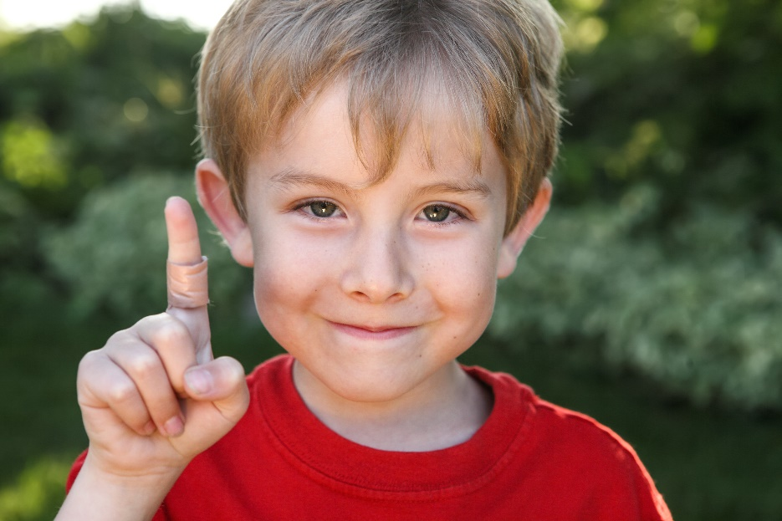
تعد الجروح / القطوع واحدة من أكثر الإصابات شيوعاً في المنزل.
هي الأضرار الناجمة عن الأدوات الحادة والثاقبة مثل الشفرات والسكاكين والمقصات والفؤوس والأظافر على الجلد الذي يغطي الجسم بشكل عام.
الجرح
مشروع SIHHAT
دعم الخدمات الصحية للمهاجرين في تركيا
المديرية العامة للصحة العامة رئاسة دائرة صحة الأطفال والمراهقين

Slide 46
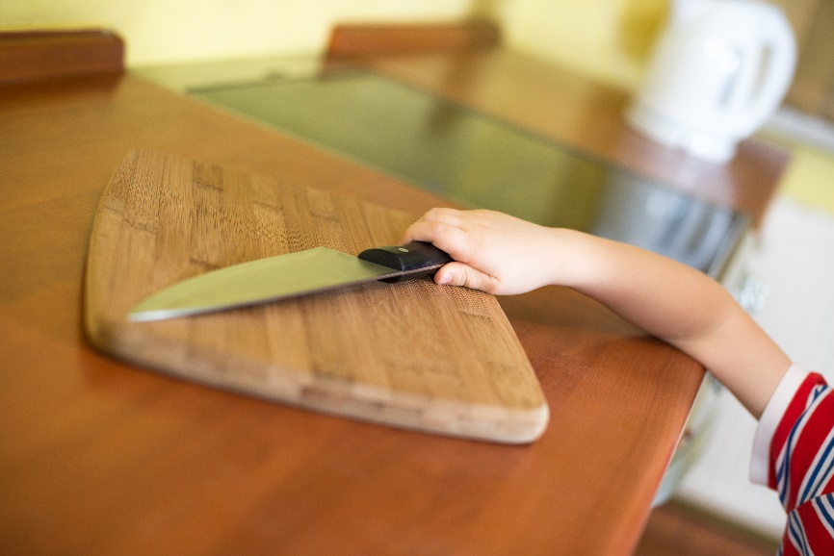
احتفظوا بالمقصات والسكاكين والشوك وأدوات القطع الأخرى ضمن درج مغلق
قوموا بتخزين الأواني الزجاجية والأكواب والحافظات ضمن خزانة عالية
احتفظوا بالأدوات ذات الحواف الحادة (الخلاط، المطحنة، إلخ) في مكان مقفل
الوقاية من حالات القطع - I
مشروع SIHHAT
دعم الخدمات الصحية للمهاجرين في تركيا
المديرية العامة للصحة العامة رئاسة دائرة صحة الأطفال والمراهقين

Slide 47
إن كانت هناك شفرات أو أدوات حادة أخرى في الحمام فاحتفظوا بها في مكان مقفل
تجب تغطية حواف وزوايا الطاولات وطاولات القهوة لمنع وقوع الإصابات.
قوموا بتغطية الزجاج بطبقة من الفيلم اللاصق الذي يمنع الزجاج من التناثر في الأماكن التي يوجد فيها خطر كسر وقطع الزجاج المكسور كالطاولات الزجاجية والأبواب الزجاجية المنخفضة (يمكن العثور على هذه الأفلام في محلات زجاج السيارات ومحلات الإكسسوارات)
الوقاية من حالات القطع - II
مشروع SIHHAT
دعم الخدمات الصحية للمهاجرين في تركيا
المديرية العامة للصحة العامة رئاسة دائرة صحة الأطفال والمراهقين

Slide 48
اغسلوا منطقة الجرح جيداً بالماء النظيف ونظفوا أية أجسام أجنبية موجودة في منطقة الجرح بالماء
يمكن استخدام الصابون أيضاً عند التنظيف
إن كانت منطقة الجرح تنزف، قوموا بدك قطعة قماش نظيفة أو منشفة ورقية واضغطوا عليها دون أن ترفعوا يدكم حتى يتوقف الدم.
بعد توقف النزف، انتظروا شفاء الجرح من تلقاء نفسه دون إغلاق منطقة الجرح إن كان الجرح خفيفاً.
إن كان الجرح عميقاً وكان هناك خطر للإصابة بالعدوى فمن الأفضل إبقاء الجرح مضمداً لفترة من الوقت ولفه بشاش معقم أو قماش ضماد.
لا تستخدموا القطن
خذوه إلى أقرب مرفق صحي
الإسعافات الأولية في حالات القطع
مشروع SIHHAT
دعم الخدمات الصحية للمهاجرين في تركيا
المديرية العامة للصحة العامة رئاسة دائرة صحة الأطفال والمراهقين

Slide 49
المؤشرات على أنكم تواجهون حالة إسعافية
الأصوات غير الاعتيادية
البكاء والصراخ والأنين وصوت الكسر ونداء الاستغاثة
المناظر غير الاعتيادية
الأواني المقلوبة وشظايا الزجاج والخزائن المفتوحة والدخان والأدوية المنسكبة، إلخ.
الروائح الغريبة
رائحة الحريق ورائحة شريط أو بلاستيك ورائحة الغاز
التصرفات الغريبة
النعاس المفرط وعدم القدرة على الاستيقاظ وتماتم غير مفهومة وحالة عدم التوجه وشحوب البشرة والاحمرار والكدمات
مشروع SIHHAT
دعم الخدمات الصحية للمهاجرين في تركيا
المديرية العامة للصحة العامة رئاسة دائرة صحة الأطفال والمراهقين

Slide 50
إن المنزل هو مساحة حياة الأطفال. إنه مكان فيه الكثير من الأشياء لاكتشافه بالنسبة إليهم
إن منعهم من التعرض للأذى هو من مسؤولية الكبار
لا يمكن إزالة جميع المخاطر ولكن يمكن التقليل منها وإنشاء بيئة آمنة.
يجب على الشخص الذي يقوم بالاعتناء بالطفل أن يوجه تركيزه الكامل نحو الطفل؛ عليه ألّا ينشغل بأي عمل آخر حتى ينام الطفل
إن مراقبة الطفل هو الشرط الأول دائماً كي يكون الطفل آمناً في المنزل أو في الخارج.
لا تنسوا
مشروع SIHHAT
دعم الخدمات الصحية للمهاجرين في تركيا
المديرية العامة للصحة العامة رئاسة دائرة صحة الأطفال والمراهقين

Slide 51
من أجل حماية أطفالكم من التعرض للإصابات
كونوا على دراية
راقبوا
كونوا جاهزين
مشروع SIHHAT
دعم الخدمات الصحية للمهاجرين في تركيا
المديرية العامة للصحة العامة رئاسة دائرة صحة الأطفال والمراهقين

Slide 52
شـــــــــــــــــــــــــــــكراً لكـــــــــــــــــــــــــــــم ...
مشروع SIHHAT
دعم الخدمات الصحية للمهاجرين في تركيا
المديرية العامة للصحة العامة رئاسة دائرة صحة الأطفال والمراهقين

